Slide 1
Урок 4
Возникновение религий.
Древнейшие верования

Slide 2
«Чего ради нам ненавидеть друг друга? Мы все заодно, уносимые одной и той же планетой, мы – команда одного корабля.» А. Сент- Экзюпери

Slide 3
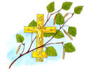
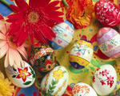
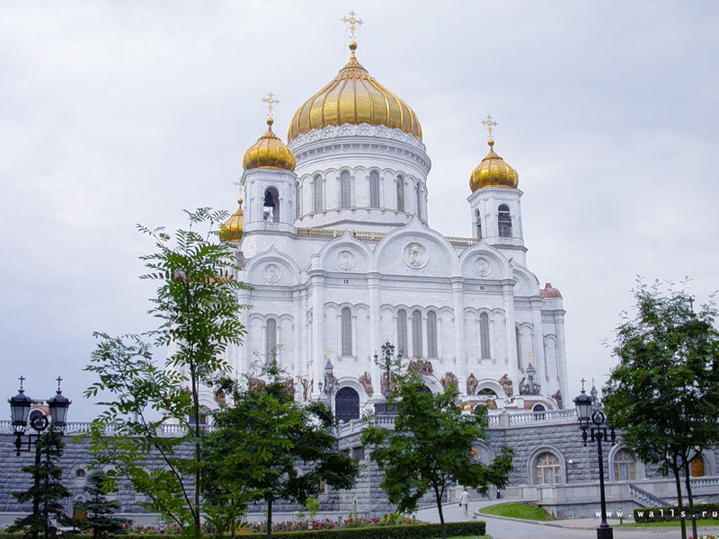
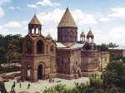
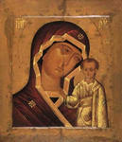
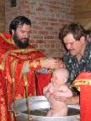
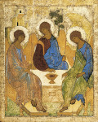

Slide 4
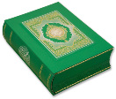
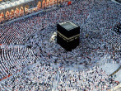
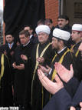
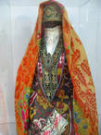
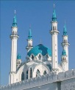
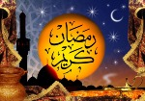
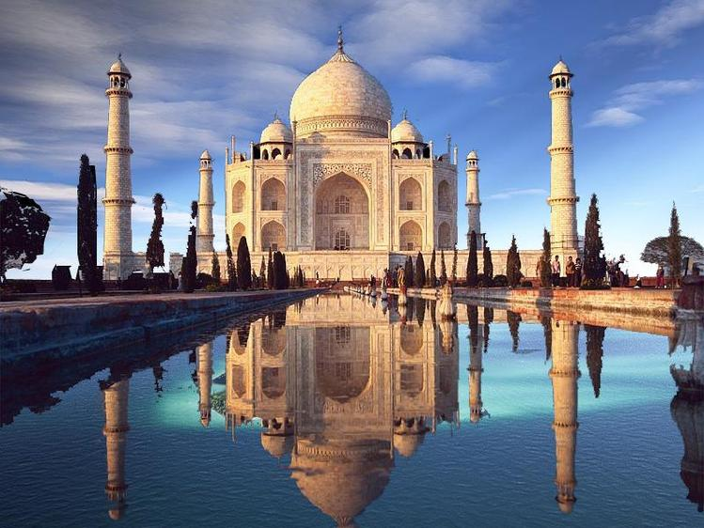

Slide 5
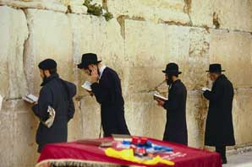
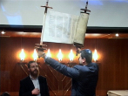
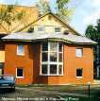
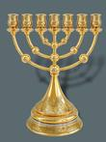
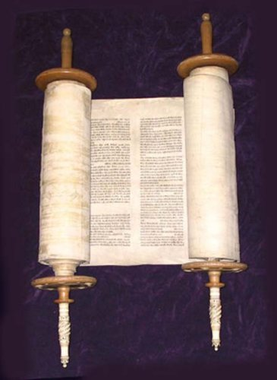

Slide 6
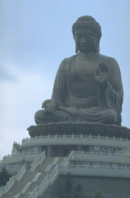
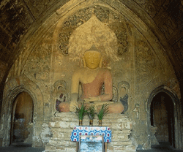
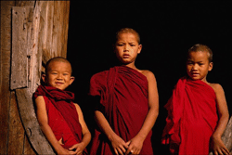

Slide 7
Религия – вера в сверхчувственное, существование нематериального мира.

Slide 8
Многобожие — религия, основанная на вере в нескольких богов.

Slide 9
Пантеон — храм или святое здание, посвященное всем богам какой-либо религии. «ХРАМ ВСЕХ БОГОВ».
Одна из особенностей Пантеона — отверстие в крыше. Через отверстие в куполе видно небо. Это создает атмосферу торжественности.
В Пантеоне погребены известные люди.
Есть в разных странах: в Италии (Рим), во Франции (Париж).
Планировался в России (Москва), но…

Slide 10
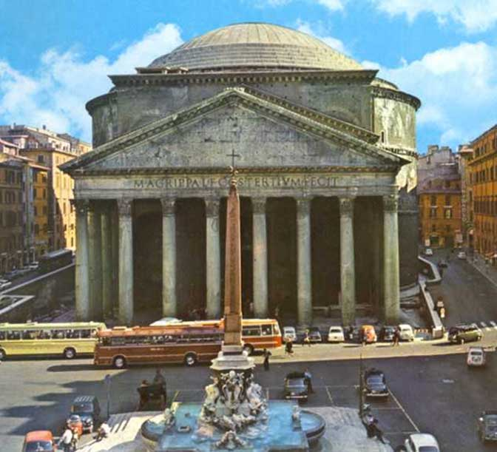
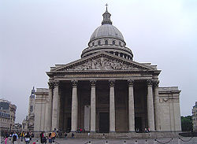

Slide 11
В глубокой древности люди решили построить высокую башню, чтобы добраться самого до неба. Строилась эта башня много лет. И постепенно вокруг нее строился и разрастался город Вавилон. Когда башня была уже почти совсем готова, Богу не понравилось, что люди хотели вблизи от небес познать их тайны. И послал он на землю великую бурю.
Предположите, чем заканчивается история.
Когда она затихла, люди обнаружили вдруг, что говорят на разных языках и не понимают друг друга. Все побросали работу и разбрелись в разные концы земли. А башня стала постепенно разрушаться.

Slide 12
Как возникли религии?
Одни философы видели причину возникновения религии в страхе перед силами природы и неуверенностью в завтрашнем дне.
Другие - в невежестве людей.
Третьи писали о религии, как об изобретении сообразительных людей, жрецов и правителей.

Slide 13
что такое Священное Писание?
Свяще́нное Писа́ние — религиозные иудейские и христианские книги, составляющие Библию, согласно вероучению, написанные «по внушению Бога».
В иудаизме к Священному Писанию относят лишь Ветхий Завет (Танах), в христианстве — и Ветхий, и Новый Заветы.
Роль, аналогичную Священному Писанию, в исламе играет Коран, в буддизме —Канон.

Slide 14
Что такое завет?
Наставление, совет последователям, потомкам
Обычай, унаследованный от прошлого.
Синонимы:
договор, приказ; предначертание, наставление, распоряжение, заповедь, совет, наказ.

Slide 15
Термин «Иудаи́зм», «иуде́йство» происходит от др.-греч. йудаисмос, и появляется в еврейско-эллиничстической литературе на рубеже 1в. до н.э. обозначает еврейскую религию.
«Иудейская религия» (от названия колена Иуды, давшее название Иудейскому царству, затем, стало общим названием еврейского народа — религиозное, национальное и этическое мировоззрение еврейского народа, самая древняя из трёх основных монотеистических религий человечества.

Slide 16
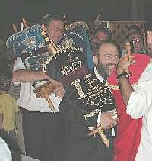
Тора – главная книга иудаизма

Slide 17
ИСЛАМ
«Ислам» - (арабск.) покорность, предание себя Богу.
Одна из мировых религий, которую исповедуют 23% людей во всем мире.
Ислам возник в VII веке н.э. в Аравии.
Основатель ислама – пророк Мухаммед.

Slide 18
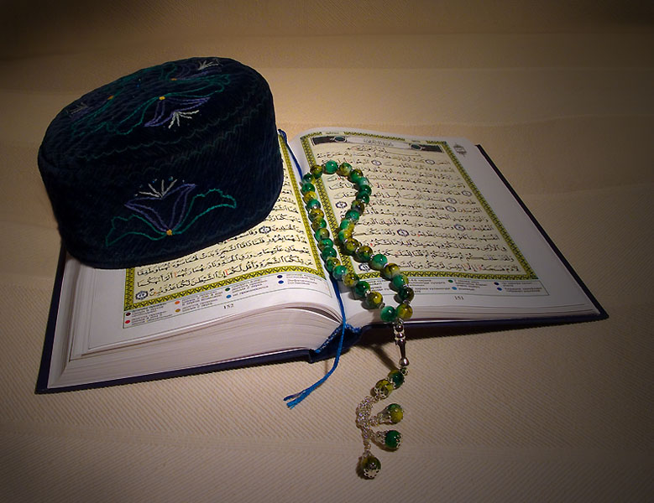
Священная книга мусульман
Примерно в 650 г. Эти откровения были записаны и собраны воедино в священную книгу мусульман – Коран («Куран» - чтение вслух, наизусть)
Существующий текст Корана состоит из 114 сур – разделов разной величины.
Суры состоят из аятов – ритмически завершенных фраз, наименьших едениц коранического текста.

Slide 19
Основа ислама
в утверждении, что Бог не только Един, но и Единственен. В связи с этим, исламское вероучение отрицает идею воплощения. Иисус по вере мусульман, не Божественное лицо, а только избранный пророк и посланник Божий (как Авраам, Моисей и Мухаммед).

Slide 20
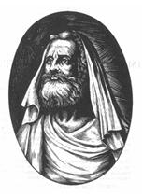
МУХАММЕД
Пророк Мухаммед родился в 570 году в Мекке (Саудовская Аравия).
Он рано потерял родителей и попал под опеку дяди Абу Талиба.
В 595 г. самостоятельно стал вести дела богатой вдовы Хадиджи и женился на ней.
После смерти жены Мухаммед часто удалялся в горы для размышлений.

Slide 21
МУХАММЕД
Раз в году он целый месяц жил в пещере на склоне горы Хира в Мекке.
По преданию 40-летнему Мухаммеду стали сниться сны-откровения, через которые единый Бог Аллах просил обратиться к людям и донести до них слово свое. Это было первое откровение книги Коран.
Откровения продолжались до самой смерти Мухаммеда в 632 г.

Slide 22
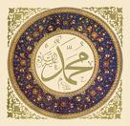
Это интересно
В культуре мусульманских стран большое значение имеет каллиграфия – искусство красивого и изящного письма. Арабские рукописи были очень нарядны: узоры, красочные миниатюры, бесконечная вязь слов. Орудием письма служил калам – тростниковое перо, а материалом – папирус, пергамент, шелк, бумага.

Slide 23
Это интересно
Ислам считает свинью нечистым животным, символом грязных наклонностей, невежества, жадности, роскоши и запрещает правоверным употреблять в пищу ее мясо. Эти представления разделяют также и евреи.
Из-за своей любви к отбросам, в средневековой символике она стала олицетворением дьявола, похоти и непристойных наслаждении. Однако на картинах средневековья свинья, изображенная у ног святого (например святого Антония), означает победу духа над животным началом. кабан (жу), последнее из двенадцати животных зодиака, символизирует мужскую силу и изобилие (отсюда берет начало обычай делать копилки в виде свиньи).

